Slide 1


UBND QUẬN LONG BIÊN
TRƯỜNG MẦM NON TRÀNG AN
GIÁO ÁN
LĨNH VỰC PHÁT TRIỂN NHẬN THỨC
Đề tài: “Tìm hiểu về loài ong mật”
Lứa tuổi: Mẫu giáo nhỡ ( 4 – 5 tuổi)

Slide 2
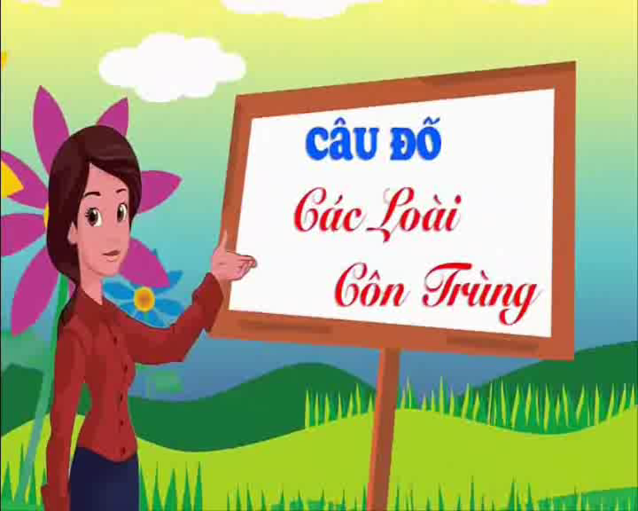

Slide 3

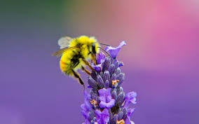
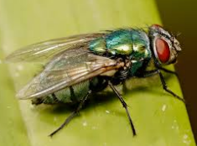

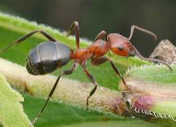
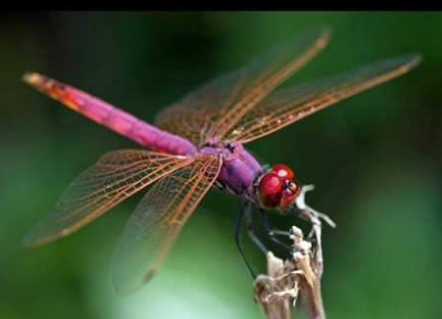

Slide 4
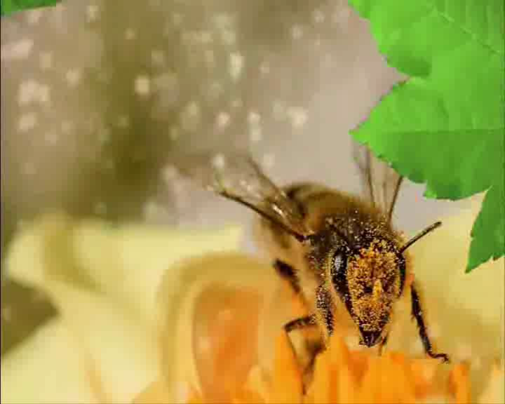

Slide 5
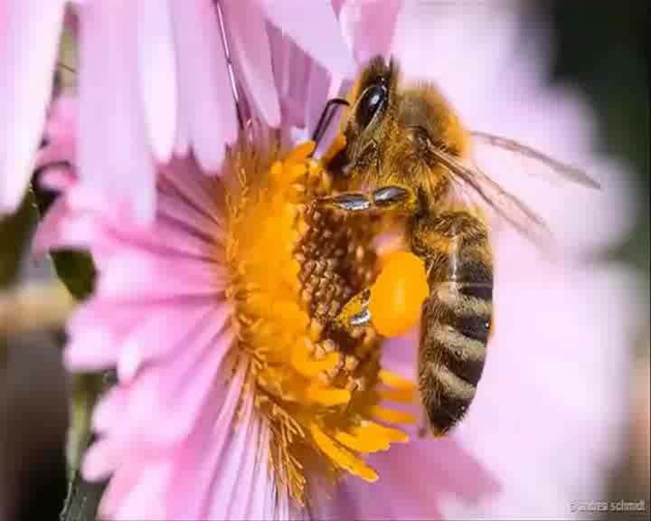

Slide 6
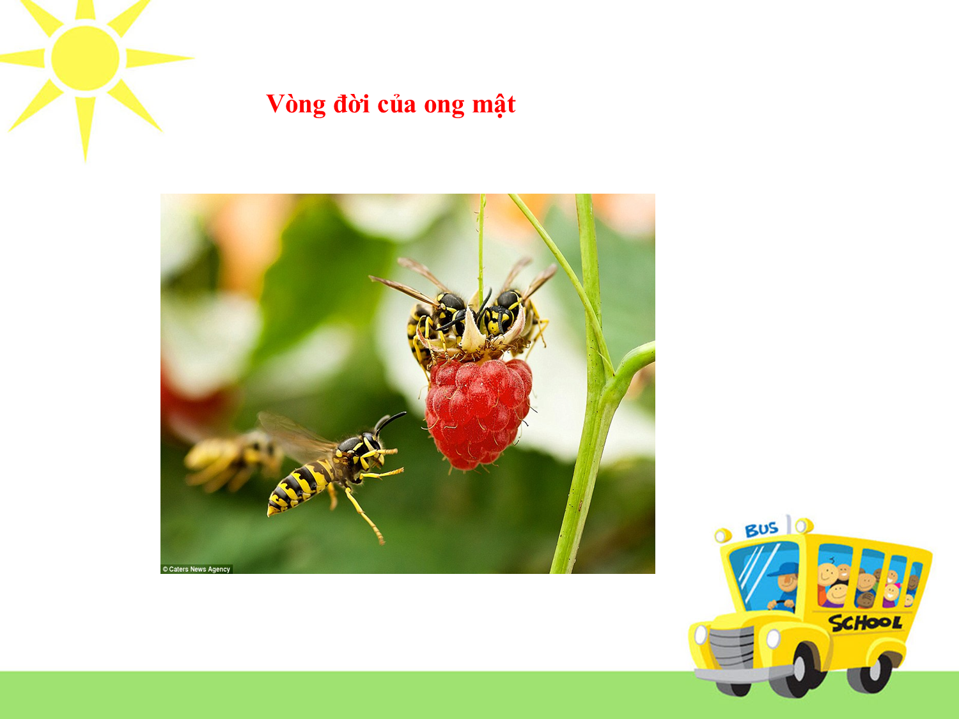

Slide 7
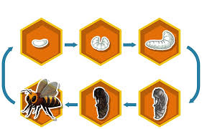

Slide 8


Slide 9


